Slide 1
ZGODOVINA RAČUNALNIŠTVA
ZDENKO POTOČAR, univ.dipl.org.

Slide 2
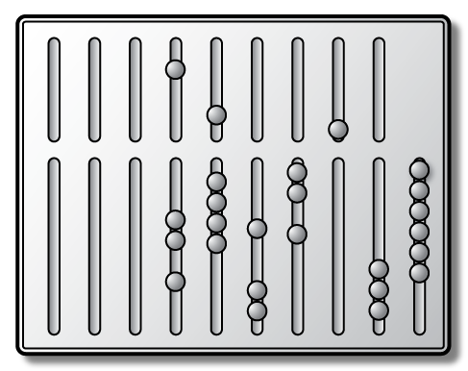
ZGODOVINA RAČUNALNIŠTVA
Človek je začel že zelo zgodaj razmišljati, kako bi si poenostavil računske operacije.
Prva računala so verjetno iznašli Babilonci okoli leta 2400 pr. n. št.
Računali so tako, da so premikali kamenčke (kroglice) po gladki površini oziroma po posebej za to narejenih žlebičkih.
Tako računalo imenujemo abak. Pozneje so začeli kroglice natikati na žice, da je bilo računaje lažje.

Slide 3
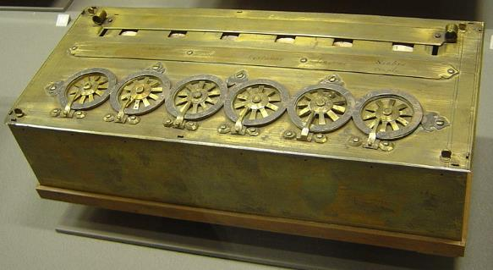
ZGODOVINA RAČUNALNIŠTVA
1645: Blaise Pascal (1623-1662) –
prva naprava za računati, ki se je tudi prodajala
Pascalov seštevalni stroj je sestavljen iz vzvodov in koles na oseh. Lahko je sešteval 5-mestna števila.

Slide 4
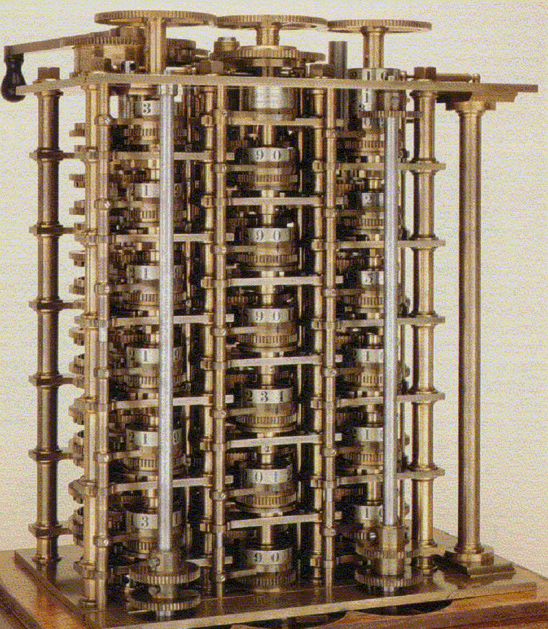
ZGODOVINA RAČUNALNIŠTVA
1834 Charles Babbage izdela zasnovo mehanske naprave, ki naj bi računala, imela pomnilnik, ter sprejemala ukaze na karticah. Ker je bila tehnična izvedba za tisti čas prezahtevna, ni bila dokončana.
Izdelali so jo po originalnih načrtih leta 1991 in je delovala brez napak!

Slide 5
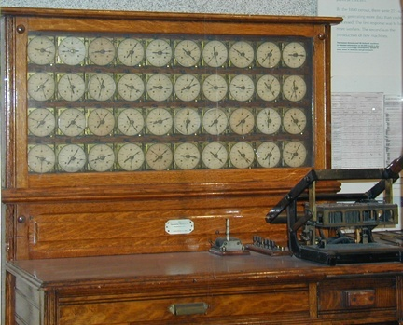
ZGODOVINA RAČUNALNIŠTVA
1890 Herman Hollerith izdela električni mehanski stroj, ki je uporabljal luknjane kartice (tabulator).
Za osnovo je vzel modele tkalskih strojev, ki so za tkanje uporabljali luknjane kartice.
S pomočjo tega stroja so v ZDA občutno zmanjšali čas, potreben za obdelavo popisa prebivalstva. Herman Hollerith je tudi ustanovitelj podjetje IBM.

Slide 6
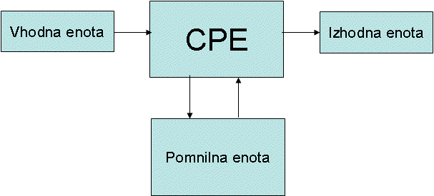
ZGODOVINA RAČUNALNIŠTVA
1945 Nastanek von Neumannovega modela računalnika, ki ima pomnilnik, procesno in vhodno/izhodno enoto.
Model velja še danes.

Slide 7
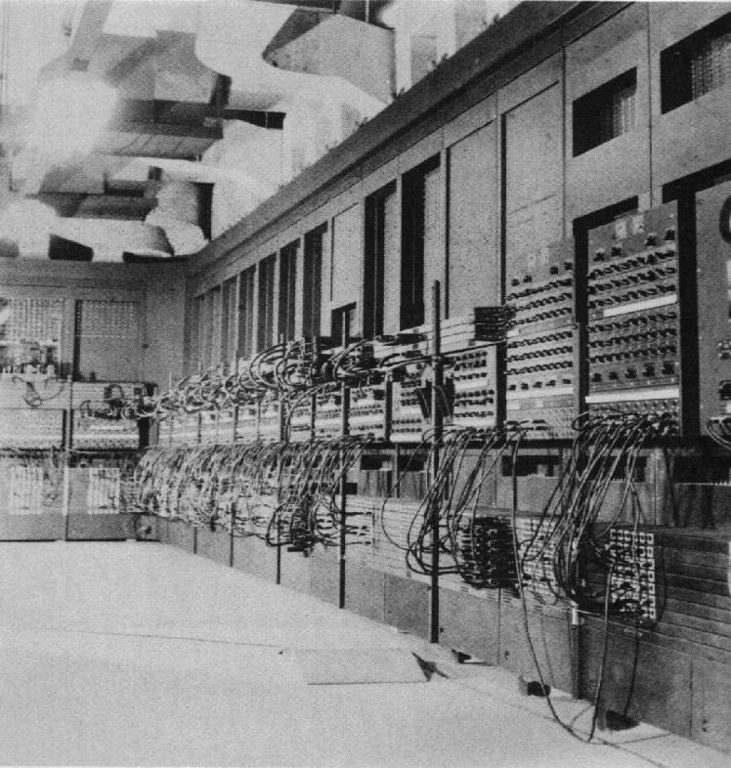
ZGODOVINA RAČUNANIŠTVA
1946 Ameriška vojska izdela prvi povsem elektronski računalnik z imenom ENIAC, sestavljen iz 18.000 elektronk.
Tehtal je več kot 25 ton, zavzemal je 167 m². Za svoje delovanje je rabil 150 kW električnega toka.
V povprečju je odpovedovala 1 elektronka na dva dni, najdaljši čas neprekinjenega delovanja je znašal 116 ur.
Narejen je bil za potrebe ameriške vojske – z njim so izdelali balistične tablice za topništvo. Programiralo ga je šest žensk, ki so premikale stikala in žice na panelih.

Slide 8
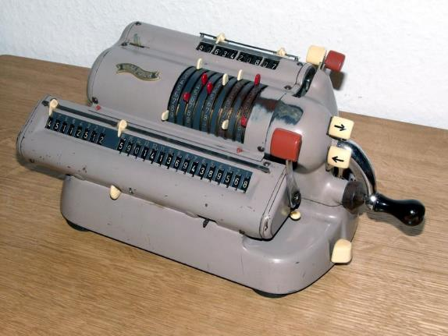
Mehansko namizno računalo iz sredine 20. stoletja, po domače imenovano "kofemaln"

Slide 9
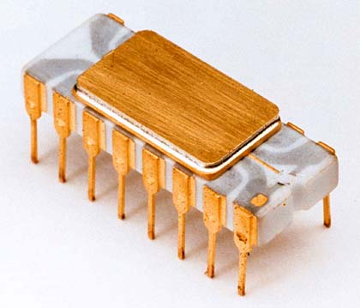
ZGODOVINA RAČUNALNIŠTVA
1971 V podjetju Intel izumijo mikroprocesor – čip, ki vsebuje večino logičnih sestavin računalnika.

Slide 10
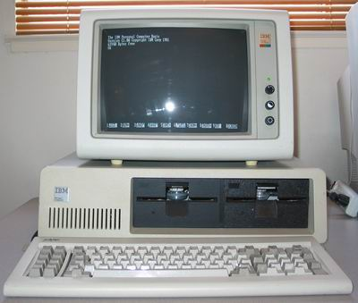
ZGODOVINA RAČUNALNIŠTVA
1975 Pojavijo se prvi mikroračunalniki (ALTAIR).
1981 IBM predstavi prvi osebni računalnik.

Slide 11
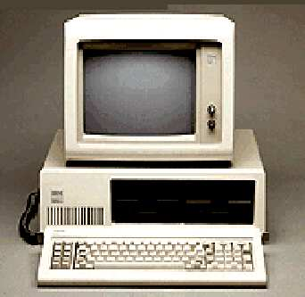
ZGODOVINA RAČUNALNIŠTVA
IBM Personal Computer XT,
krajše IBM PC XT. je bil objavljen 1983.
To je bil eden prvih računalnikov s standardnim trdim diskom (10MB). Imel je 128 kB pomnilnika, 360 kB dvostranskim disketnim pogonom,
mikroprocesorjem Intel 8088 frekvence 4.77 MHz. Imel je lahko matematični koprocesor 8087); Operacijski sistem je bil PC-DOS 2.0

Slide 12
GENERACIJE RAČUNALNIKOV

Slide 13
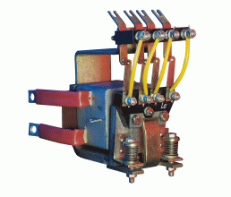
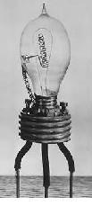
GENERACIJE RAČUNALNIKOV
Prva generacija –
računalniki, ki temeljijo relejih in elektronkah
Začetni razvoj je temeljil na relejih, ki so elektromagnetna stikala, zato jim pravimo elektromehanski računalniki.

Slide 14
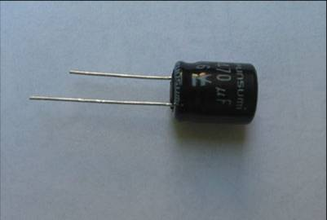
GENERACIJE RAČUNALNIKOV
Druga generacija – računalniki iz tranzistorjev
Odkritje polprevodnikov, ki so pomenili zaradi manjše velikosti in porabe električne energije nov preskok v razvoju.
Tranzistorji so hitrejši od relejev in elektronk, prav tako porabijo za svoje delovanje manj električnega toka, se manj segrevajo in se ne pokvarijo zlahka

Slide 15
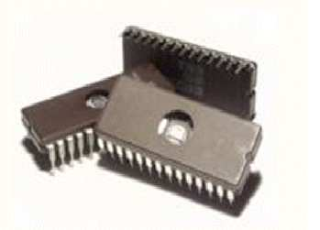
GENERACIJE RAČUNALNIKOV
Tretja generacija
– računalniki, ki temeljijo na integriranih vezjih
Računalniki se sestavljajo iz integriranih vezij – čipov.
Začetek uporabe je v letu 1965.
Hitrost delovanja se poveča – meri se v nanosekundah..

Slide 16
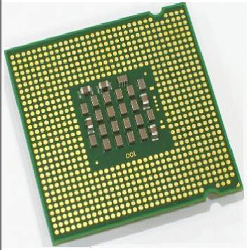
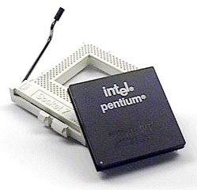
GENERACIJE RAČUNALNIKOV
Četrta generacija – mikroprocesor
Intel je z izdelavo prvega mikroprocesorja leta 1974 povzročil nezadržen plaz izdelave računalnikov, ki so bili poceni in primerni za osebno rabo doma.
IBM izdela prvi PC (Personal Computer), ki je vzpodbudil s svojo enostavnostjo izdelavo programske opreme za skoraj vsa področja.
Pojavijo se različni pisarniški paketi, ki so pomagali oblikovati besedilo in preglednice, programi so pomagali pri risanju, začele so se pojavljati prve komercialne igrice.

Slide 17
GENERACIJE RAČUNALNIKOV
Peta generacija – večprocesorski sistemi
Peto generacijo računalnikov zaznamuje čedalje večja hitrost procesorjev, računalniki so sposobni obdelovati človeški govor in obdelovati podatke s paralelnim delovanjem več procesorjev.

Slide 18
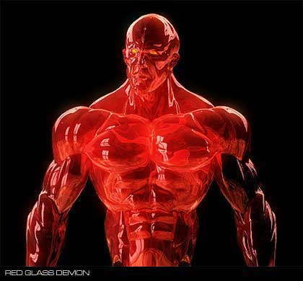
GENERACIJE RAČUNALNIKOV
Šesta generacija ?
Šesta generacija naj bi preskočila pomanjkljivosti Von Neumannovega modela, ki so se pojavile v teku časa.
Govori se o nevronskih in bio računalnikih.

Slide 19
VRSTE RAČUNALNIKOV

Slide 20
VRSTE RAČUNALNIKOV
Vrste računalnikov:
super računalniki (supercomputer, number cruncher)
veliki računalnik (mainframe, osrednji računalnik)
Mini računalnik (minicomputer, strežnik in delovne postaje)
mikroračunalnik (osebni računalnik)

Slide 21
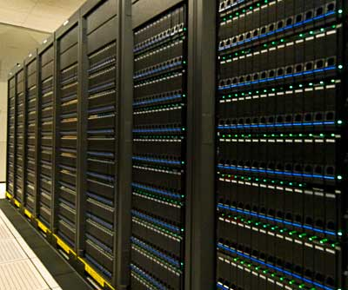
VRSTE RAČUNALNIKOV
Super računalniki:
so najzmogljivejši računalniki na svetu;
gre za računalniški sistem, sposoben obdelati velike količine podatkov v zelo kratkem času;
večina ima večje število mikroprocesorjev;
največkrat rešujejo z njimi zahtevne numerične probleme v znanosti (fizika, kemija, jedrska znanost, astronomija), grafične simulacije, animacije;
izdelovalci: CDC, Cray Research, Fujitsu.

Slide 22
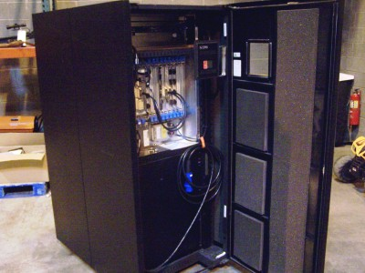
VRSTE RAČUNALNIKOV
Veliki računalniki (osrednji računalniki, mainframe):
so prevladovail do začetka 70. let prejšnjega stoletja
imajo velika ohišja (velikost omare ali večji) in so bili namenjeni paketni obdelavi podatkov in za obsežne operacije
izdelovalci: IBM, Amdahl, Fujitsu in Hitachi

Slide 23
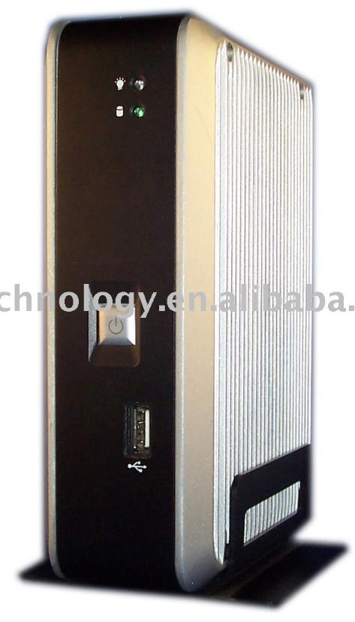
VRSTE RAČUNALNIKOV
Mini računalniki:
so iz 70. in 80. let prejšnjega stoletja, so manjši in manj zmogljivi od osrednjih računalnikov, vendar tudi bistveno cenejši;
namenjeni so bili zahtevnejšim nalogam kot mikroračunalniki ali osebni računalniki;
v 80. letih so se prelevili v strežnike in delovne postaje.

Slide 24
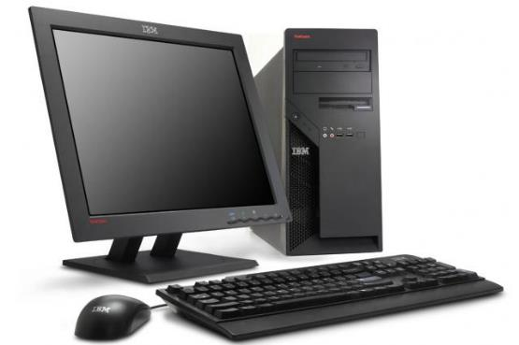
VRSTE RAČUNALNIKOV
Mikro računalniki
osrednja obdelovalna enota je en čip – mikroprocesor;
nastali so v 70. letih in so bili predhodniki današnjih osebnih računalnikov.

Slide 25
VRSTE RAČUNALNIKOV
Vrste osebnih računalnikov:
tablični računalnik
namizni računalniki
prenosni računalniki
tablični računalnik - dlančniki –- pametni telefoni

Slide 26
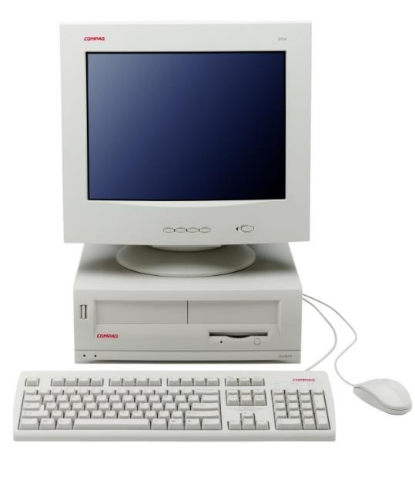
NAMIZNI RAČUNALNIK

Slide 27
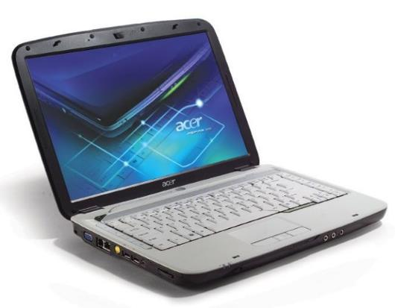
PRENOSNI RAČUNALNIK
Notesnik (notebook); danes vsakdanji prenosni računalnik, velik kot veliki zvezek. Odlikuje ga nizka teža, delo z baterijami in ploščat zaslon.

Slide 28
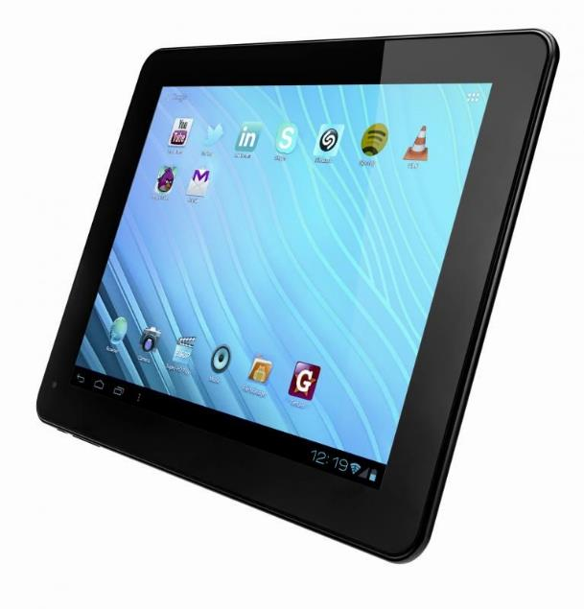
Tablični računalnik
Prenosni mobilni računalnik, ki ima zaslon na dotik.
Za vnos podatkov uporablja prste ali digitalno pero.

Slide 29
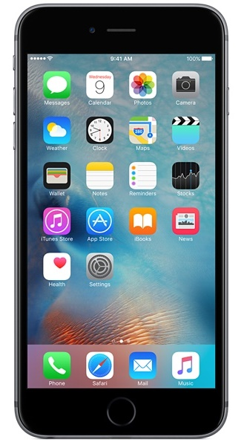
PAMETNI TELEFON
Majhen računalnik, ki je združljiv z osebnim računalnikom in je namenjen obdelavi in hranjenju osebnih in poslovnih podatkov.

Slide 30
RAČUNALNIŠKI SISTEMI
Računalniški sistemi
ENO uporabniški
VEČ uporabniški

Slide 31
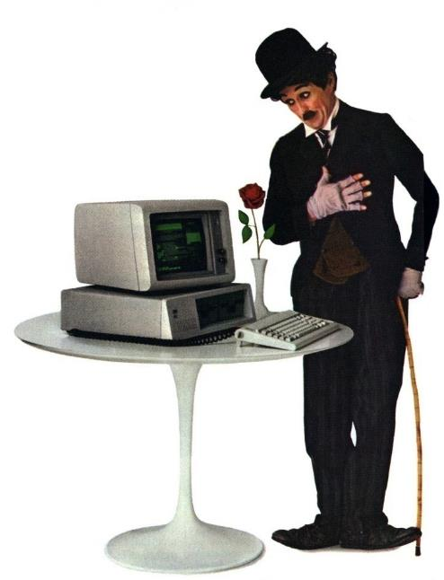
RAČUNALNIŠKI SISTEMI
ENO uporabniški

Slide 32
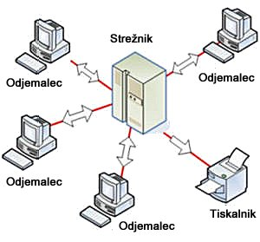
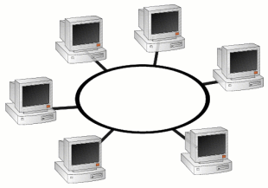
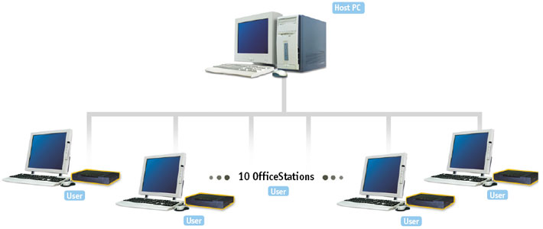
RAČUNALNIŠKI SISTEMI
VEČ UPORABNIŠKI

